Slide 1
기술적 분석에 대한 성과분석
FR 32기 나종진
May 2021
Notes:
Note: Please after inserting your picture, “Right Click” on the picture and “Send it to Back” to get the “Gradient” effect.

Slide 2
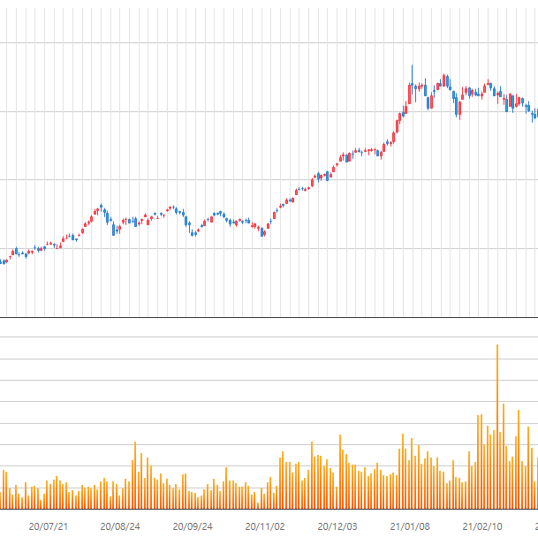
성과 분석 배경
수익을 낼 방법 고안
주식차트 분석
차트 분석이 효과가 있는가?

Slide 3
Agenda
01
기술적 분석
02
분석 지표 종류
03
코딩
04
결론

Slide 4
01 - 기술적 분석
Notes:
Note: Please after inserting your picture, “Right Click” on the picture and “Send it to Back” to get the “Gradient” effect.

Slide 5
기술적 분석
주식시장을 접근하는 3가지 방법
내재적 가치 분석
기본적 분석
경제분석, 산업분석, 기업분석
일정한 추세, 패턴 분석
주식시장
기술적 분석
과거 데이터 분석
주가를 예측할 수 없음
랜덤워크 이론
초과 수익 창출 불가

Slide 6
기술적 분석
기술적 분석 필요 자료
차트 유형
막대차트, 종가차트, P&F 차트, 봉차트
추세
어느 기간 동안 같은 방향으로 움직이는 경향
일정한 직선 또는 곡선으로 나타내는 선
이동평균선
특정기간동안 일정한 방향성을 수치화 한 것
장기(120일), 중기(60일), 단기(20, 5일) 이동평균선

Slide 7
기술적 분석
기술적 분석 필요 자료
차트패턴
일일패턴: 캡, 스파이크, 반전일, 추력일, 대변동일
지속형 패턴: 삼각형, 깃발형, 페넌트형
천장형과 바닥형: V형과 역 V형, 이중 천장형과 이중 바닥형, 머리어깨형, 둥근 천장형과 둥근 바닥형, 삼각형, 쐐기형, 섬꼴 반전형
오실레이터
횡보장세에서의 전환점을 포착하는 데 적합한 방법
넓은 의미로 가격의 움직임을 나타내는 모든 지수
좁은 의미로 최근의 가격에서 과거 일정시점의 가격을 빼서 산출한 결과

Slide 8
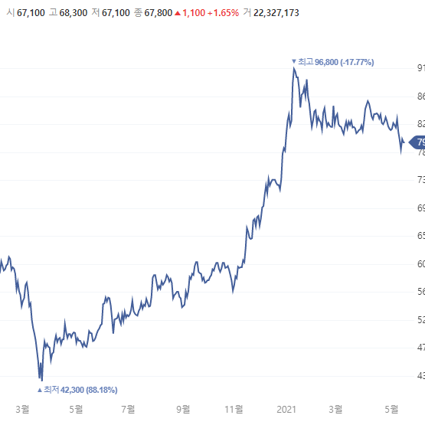
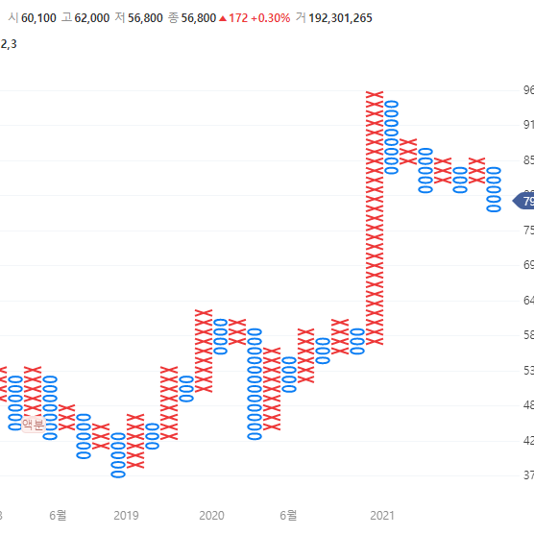
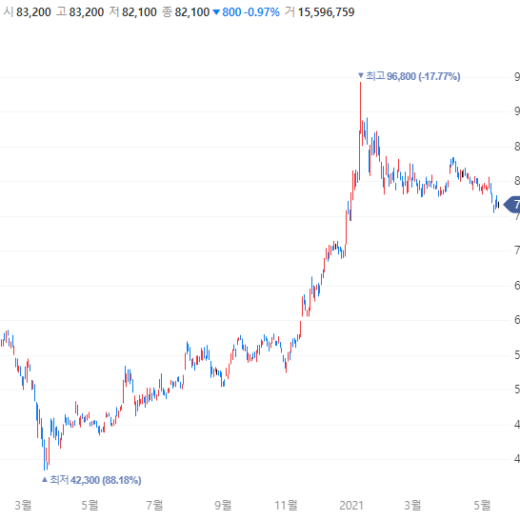
차트 유형
다양한 차트 유형
종가 차트
P&F 차트
캔들 차트
종가를 연결하여 나타냄.
시간의 개념을 배제, 사소한 주가변동을 제외
일정 기준 이상으로 주사 상승할 때 X
하락할 때 O
시가, 종가, 저가, 고가를 하나의 봉에 나타냄
일봉, 주봉, 월봉 등 다양함.

Slide 9
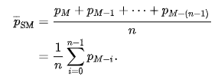


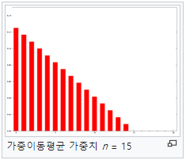
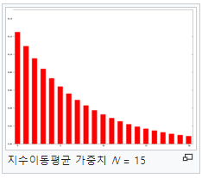
이동평균법
다양한 이동평균 방법
단순이동평균
가중이동평균
지수이동평균
이전 n개 데이터의 비가중 평균
동일한 가중치가 적용
이전 n개 데이터의 가중 평균
최신 날짜의 가중치는 n, 두번째 최신 가중치 n-1
이전 n개 데이터의 가중평균
최근 데이터에 가중치를 높게 둠

Slide 10
02-기술적 분석 종류
Notes:
Note: Please after inserting your picture, “Right Click” on the picture and “Send it to Back” to get the “Gradient” effect.

Slide 11
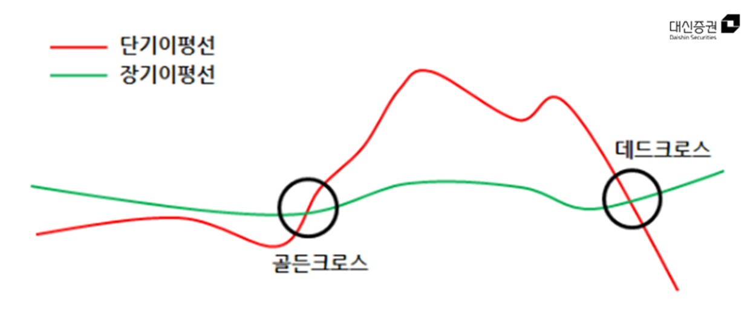
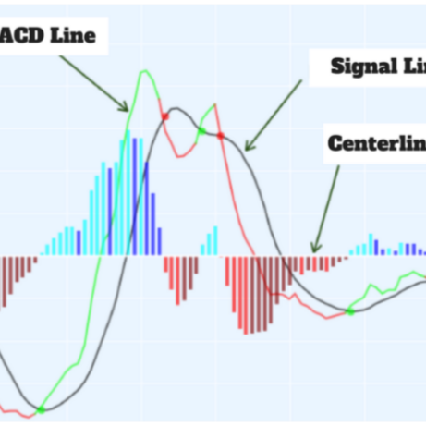
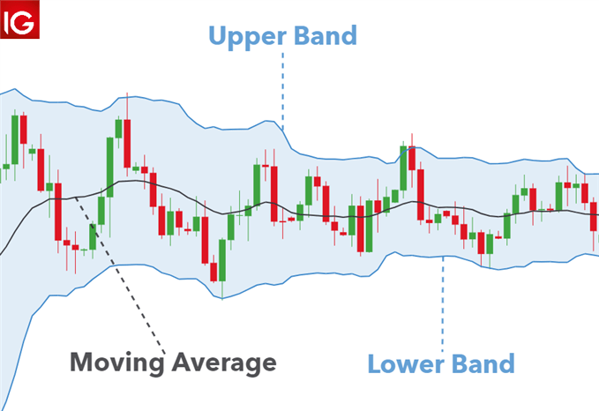
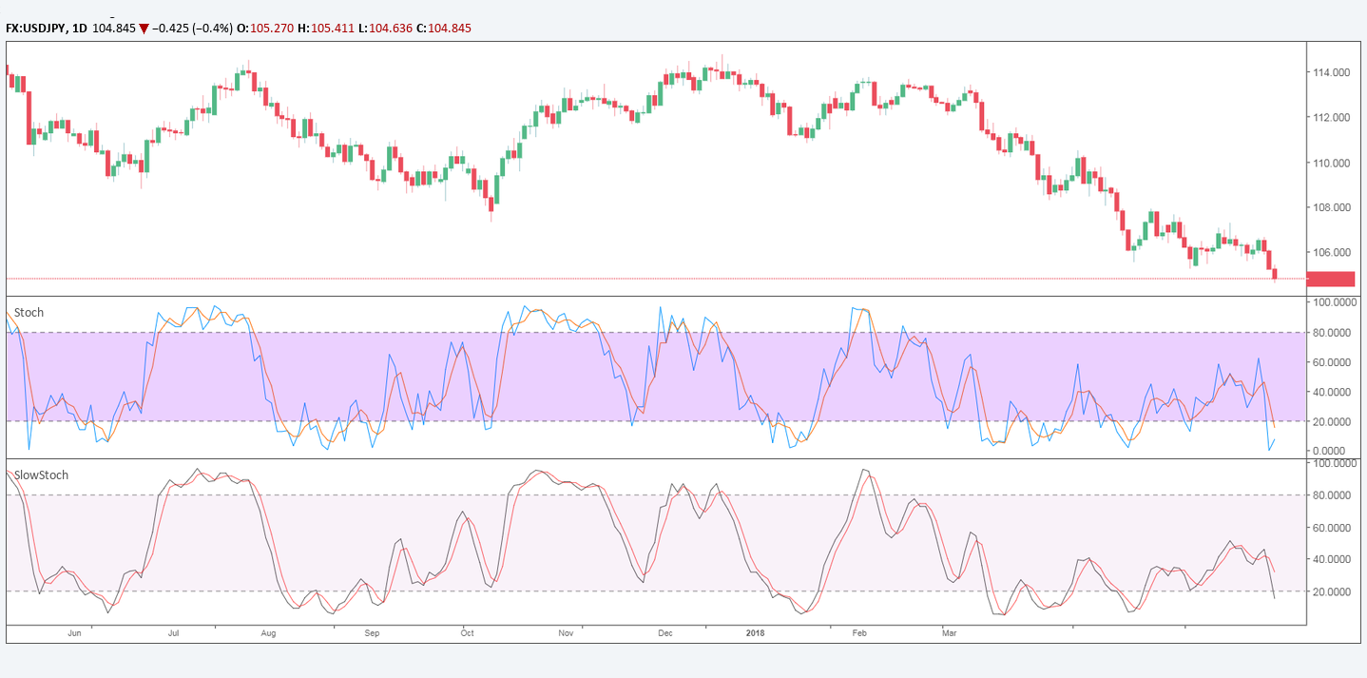
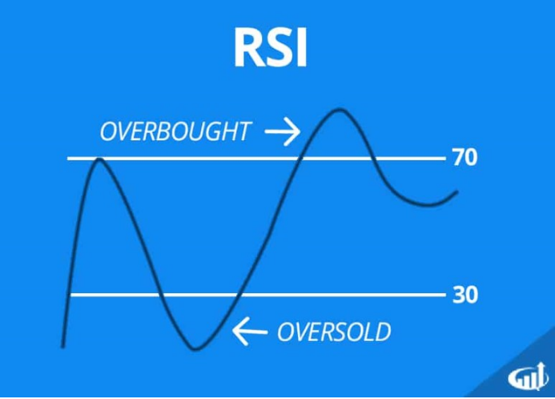
기술적 분석 방법
5가지 기술적 분석 방법
골든크로스, 데드크로스
MACD
볼린저밴드
스토케스틱
RSI

Slide 12
골든, 데드크로스
골든크로스, 데드크로스의 간단한 설명
단순이동평균선
보통 5일 이동평균선과 20일 이동평균선을 사용
골든크로스
단기이동평균선이 장기이동평균선을 위로 뚫고 올라갈 때 매수
데드크로스
단기이동평균선이 장기이동평균선을 아래로 뚫고 내려갈 때 매도

Slide 13
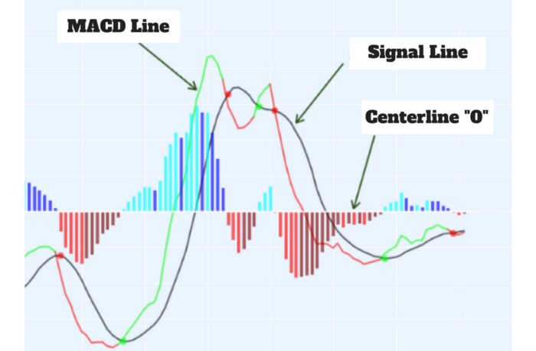
MACD
MACD의 간단한 설명
지수이동평균선
단순이동평균선은 후행성이 강하여 주가의 추세를 늦게 반영하는 단점있음
MACD 오실레이터, 시그널
MACD 오실레이터: 단기 EMA(12) – 장기 EMA(26)
시그널: MACD 오실레이터의 9일 이평선
매매 전략
교차전략
과매수, 과매도 전략
확산전략

Slide 14
볼린저밴드
볼린저밴드의 간단한 설명
중심선, 상한선, 하한선
중심선: 20일 이동평균선
상한선: 중심선 + 20일간 표준편차 *2
하한선: 중심선 - 20일간 표준편차 *2
주가 상태 확인
주가의 높고, 낮음을 상대적으로 정의
매매 전략
교차전략
패턴 인식
매매 신호

Slide 15
스토캐스틱
스토캐스틱의 간단한 설명
Fast 지표, Slow 지표
매매 전략
Fast %K: 100 * (현가 – 특정기간 낮은 가격) / (특정기간 높은 가격 – 특정기간 낮은 가격)
Fast %D: %K의 이동평균
Slow %K: Fast %K의 이동평균
Slow %D: %K의 이동평균
매매 신호
교차전략
다이버젼스

Slide 16
RSI
RSI의 간단한 설명
RSI 지수
AU: 이동평균 기간 중 등락이 +인 경우의 평균
AD: 이동평균 기간 중 등락이 +인 경우의 평균
RSI 지수: 100 * AU / (AU + AD)
매매전략
추세
패턴
지지와 저항
발산
Failure Swing

Slide 17
03-코딩
Notes:
Note: Please after inserting your picture, “Right Click” on the picture and “Send it to Back” to get the “Gradient” effect.

Slide 18
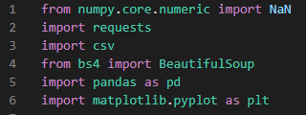
사용 모듈
사용한 모듈 설명
크롤링
Requests
BeautifulSoup
csv
데이터프레임
pandas
그래프
matplotlib

Slide 19
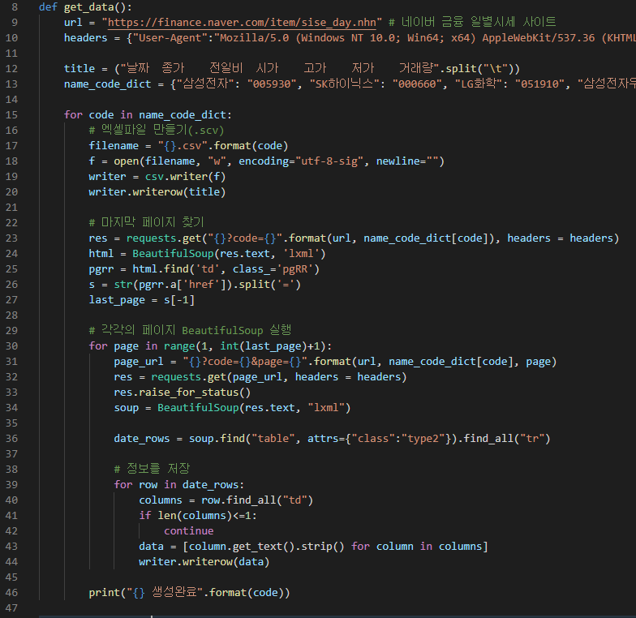
주가 데이터 불러오기
네이버 금융에서 주가 데이터 가져오기
네이버 금융 사이트
네이버 금융 일일 시세 사이트에서 데이터 가져오기
엑셀파일로 저장
미리 저장하여 한번만 불러올 수 있게 만듦
시가총액기준 10순위 기업
삼성전자, SK하이닉스, LG화학, 삼성전자우, NAVER, 삼성바이오로직스, 카카오, 현대차, 삼성SDI, 셀트리온

Slide 20
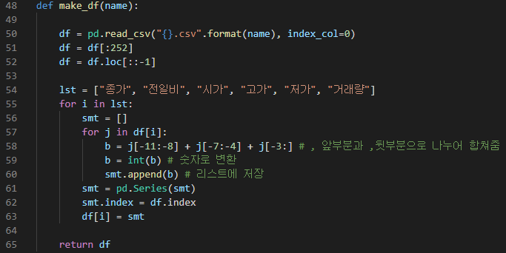
데이터 변환
계산 가능한 숫자형태로 변환
날짜 순서 변경
데이터 가져올 때 최근 데이터가 먼저 오게 됨.
그래프 및 계산을 위해 최근 데이터를 뒤로 보냄.
문자형, 숫자형 변경
데이터를 가져올 때 문자형으로 가지고 옴.
계산을 위해 숫자형으로 변경
Split함수로도 가능
데이터프레임에 저장
숫자형으로 바꾼 데이터를 데이터프레임에 다시 저장

Slide 21
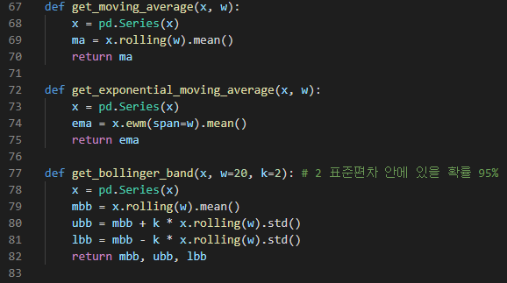
함수 설정
지표를 구하는 함수
단순 이동평균선
Pandas의 rolling을 이용하여 계산
지수 이동평균선
Pandas의 ewm을 이용하여 계산
볼린저밴드
Pandas의 rolling을 이용하여 계산

Slide 22
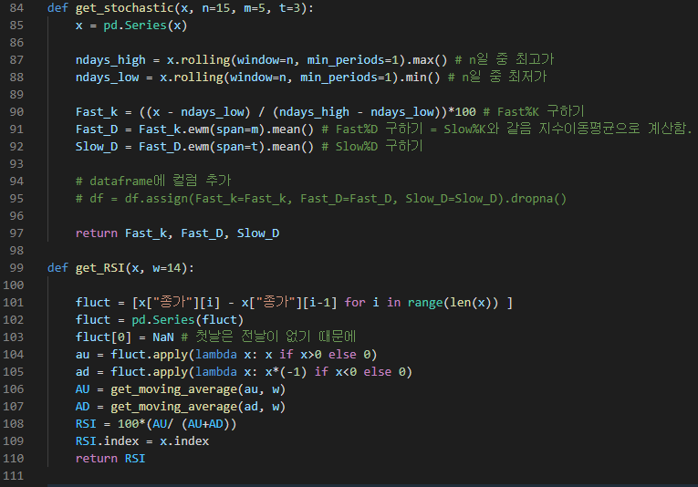
함수 설정
지표를 구하는 함수
스토캐스틱
지수이동평균으로 계산.
RSI
등락을 +, -로 구분하여 평균 계싼
RSI 계싼

Slide 23
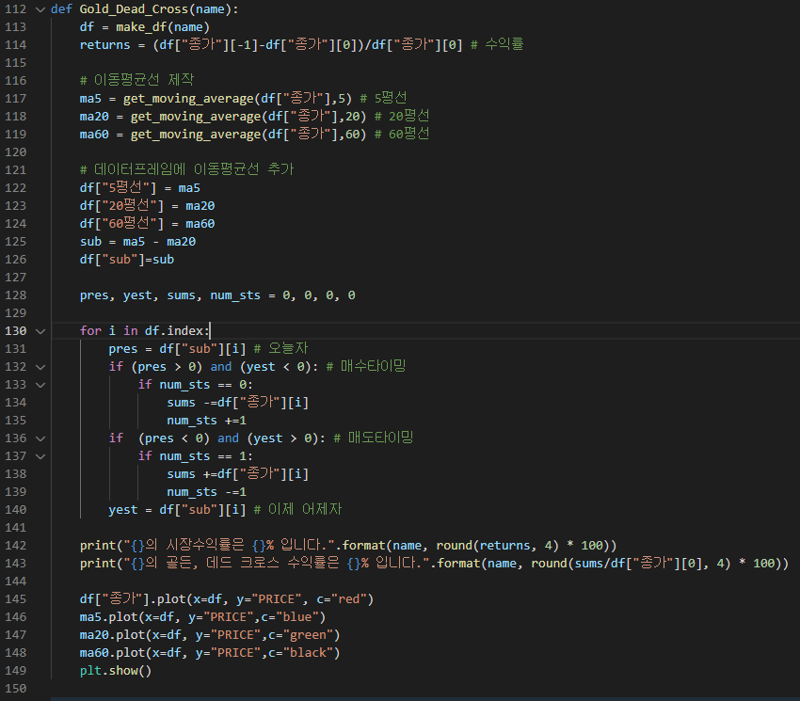
골든, 데드크로스 실행 함수
골든크로스, 데드크로스 실행
이동평균선
단순이동평균선 함수를 이용하여 5일, 20일, 60일 이동평균선 제작
교차 전략
단기 이동평균선과 장기 이동평균선이 교차하는 지점을 찾기 위해 오실레이터를 구함
금일 오실레이터와 작일 오실레이터를 비교.

Slide 24
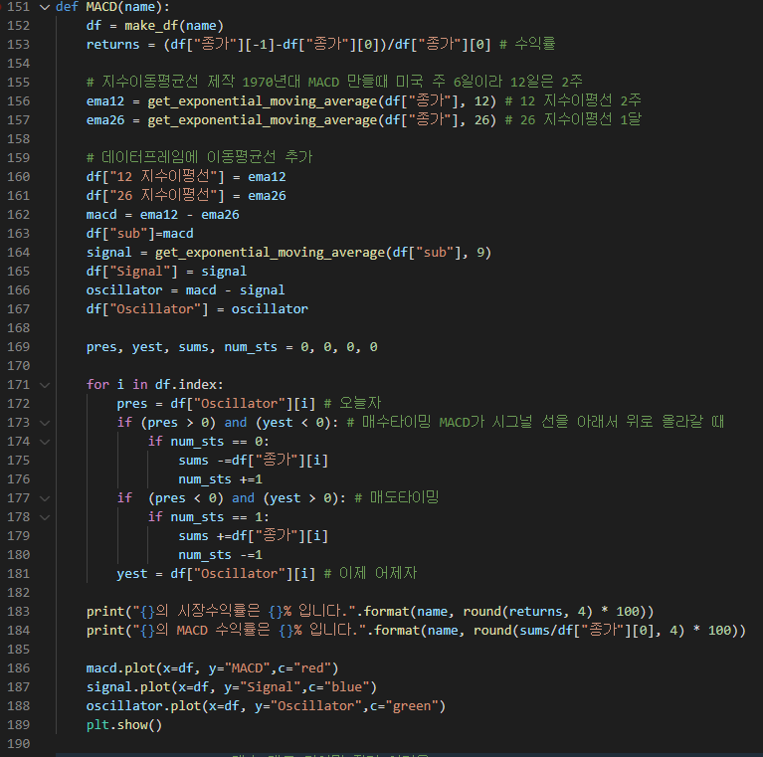
MACD 실행 함수
MACD 실행
이동평균선
지수이동평균선 함수를 이용하여 12일, 26일 지수이동평균선 제작
장기, 단기 이평선 차이의 9일 지수이동평균선 제작
오실레이터
MACD와 Signal의 차로 오실레이터 계산
교차전략
오실레이터를 이용하여 MACD와 Signal의 교차를 이용하여 계산.

Slide 25
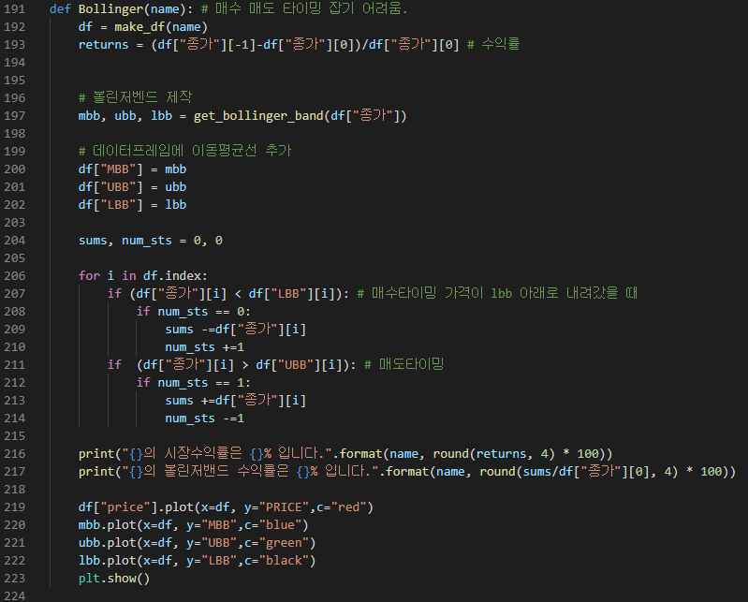
볼린저밴드 실행 함수
볼린저밴드 실행
볼린저밴드
볼린저밴드 함수를 이용하여 중심선, 상한선, 하한선을 계산.
매매신호
하한선 아래로 내려가면 매수
상한선 위로 올라가면 매도

Slide 26
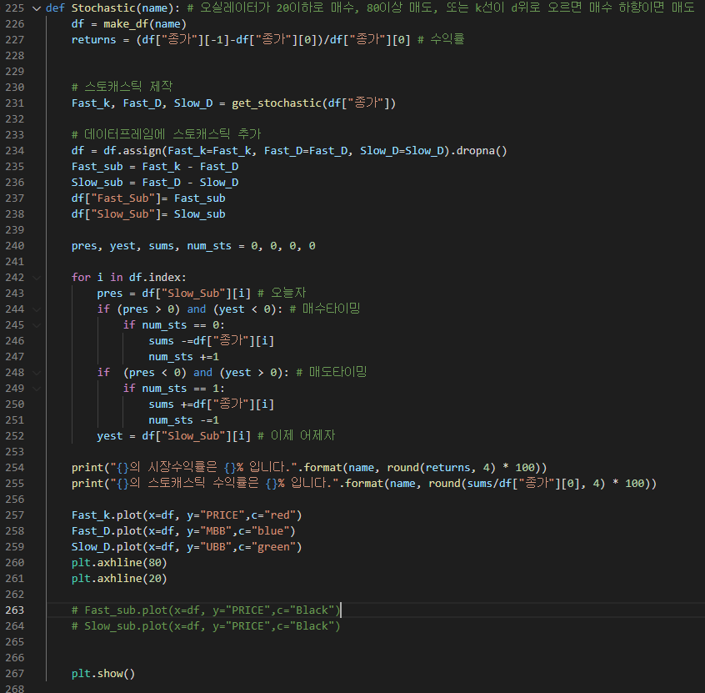
스토캐스틱 실행 함수
스토캐스틱 실행
스토캐스틱
스토캐스틱 함수를 이용하여 스토캐스틱을 제작
교차전략
%K와 %D의 교차하는 지점을 찾기 위해 오실레이터를 구함
금일 오실레이터와 작일 오실레이터를 비교.

Slide 27
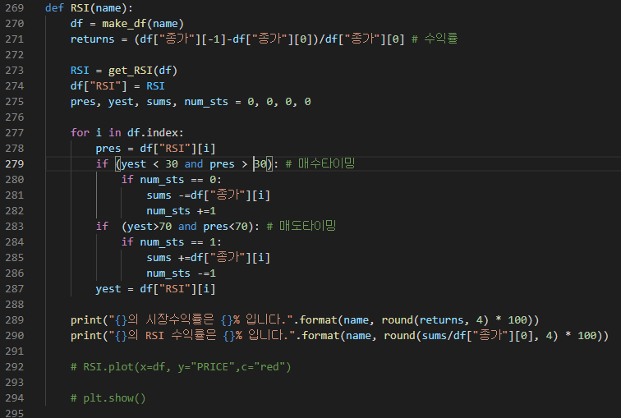
RSI 실행 함수
RSI 실행
RSI
RSI 함수를 이용하여 RSI제작
매매 신호
RSI가 70이상에서 이하로 떨어질 경우 매도
RSI가 30이하에서 이상으로 오를 경우 매수

Slide 28
04-결론
Notes:
Note: Please after inserting your picture, “Right Click” on the picture and “Send it to Back” to get the “Gradient” effect.

Slide 29
골든, 데드 크로스 수익률
골든크로스, 데드크로스 수익률 비교
수익률(%)

Slide 30
MACD 수익률
MACD 수익률 비교
수익률(%)

Slide 31
볼린저밴드 수익률
볼린저밴드 수익률 비교
수익률(%)

Slide 32
스토캐스틱 수익률
스토캐스틱 수익률 비교
수익률(%)

Slide 33
RSI 수익률
RSI 수익률 비교
수익률(%)

Slide 34
결과 분석
결과 도출 후 분석
시장수익률과 비교
전체적으로 시장 수익률 대비 낮은 수익률을 보임.
효율적 시장 가설
기술적 분석으로 수익을 낼 수 없기 때문에 약형 효율적 시장으로 판단 가능.
기술적 분석 지표
기술적 분석 지표를 맹목적으로 신뢰해서는 안됨.
지표를 보조지표로써 이용하는 것을 추천.

Slide 35
한계점
문제점과 한계점
매매전략의 한계
다양한 매매 전략이 있지만, 한가지의 매매 전략을 사용하여 수익률을 비교함.
다양한 기술적 분석을 사용하지 않음
5가지 기술적 분석 방법 외 추세를 분석하는 방법, 패턴을 보는 방법 등 다양한 방법이 있지만, 확인하지 못함.
기업의 종류 및 개수
시가총액 기준 10개의 주식만을 이용하여 비교해 봄.
더 많은 기업을 확인해 볼 필요가 있음.
코로나 19의 특수성
최근 1년의 자료를 이용하여 계산을 하여 코로나 19로 인한 특수성이 포함되어 있음.
코로나 19 이전의 데이터를 이용하여 비교해 볼 필요가 있음.

Slide 36
Thank you!
Fr 32기 나종진

